Slide 1
আজকের ক্লাসে সবাইকে শুভেচ্ছা

Slide 2
শিক্ষক পরিচিতিঃ
পাঠ পরিচিতিঃ
রিপা আকতার
সহকারি শিক্ষক (আই সি টি)
দেউলিয়া শেরে-ই-বাংলা উচ্চ বিদ্যালয়
বদলগাছী, নওগাঁ।
শ্রেনিঃ ৬ষ্ঠ
বিষয়ঃ বাংলা ১ম চারুপাঠ
সময়ঃ ৪৫ মিনিট
তারিখঃ

Slide 3
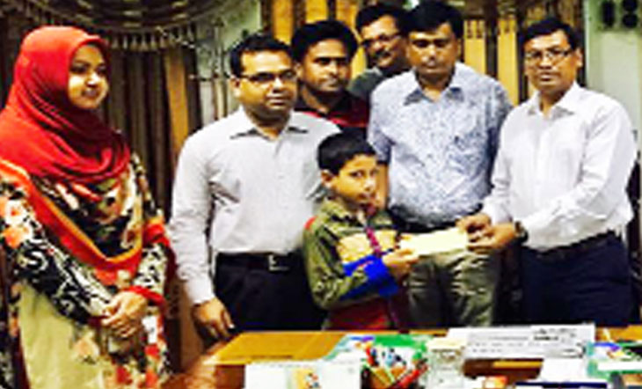
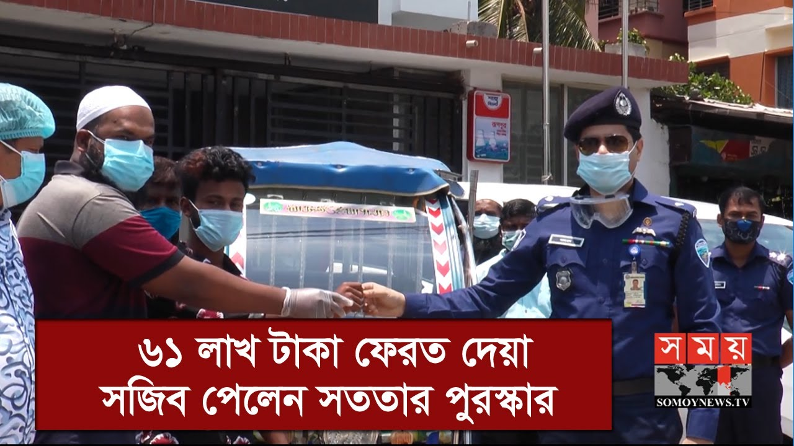
এসো আমরা দুটি ছবি লক্ষ করিঃ

Slide 4
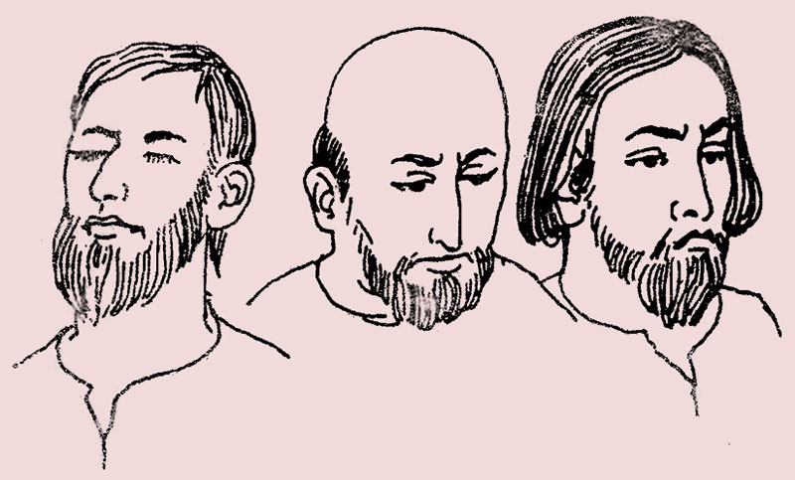
আজকের পাঠ
সততার পুরস্কার
ডক্টর মুহম্মদ শহীদুল্লাহ

Slide 5
এ পাঠ শেষে শিক্ষার্থীরা-
মুহম্মদ শহীদুল্লাহ এর পরিচয় দিতে পারবে;
শব্দের অর্থ বলতে পারবে ও বাক্য প্রয়োগ করতে পারবে;
নৈতিক মূল্যবোধের উদাহরণ দিতে পারবে;
নৈতিক ও অনৈতিক মূল্যবোধের সাদৃশ্য ও বৈসাদৃশ্য তুলনা করতে পারবে;
শিখনফল

Slide 6
মুহম্মদ শহীদুল্লাহ
জন্মঃ ১০ জুলাই ১৮৮৫ খ্রিষ্টাব্দ।
শিক্ষাঃ ১৯১০ খ্রিষ্টাব্দে বি,এ অনার্স, ১৯১২ সালে এম.এ পাস করেন।তিনি প্যারিসের সোরবন বিশ্ববিদ্যালয় থেকে ডক্টর অব লিটারেচার ডিগ্রি লাভ করান
পেশাঃ ঢাকা ও রাজশাহী বিশ্ববিদ্যালয়ে বাংলা বিভাগে অধ্যাপনা
সাহিত্য কর্মঃ ভাষা ও সাহিত্য, বাংলা ব্যাকরণ,বাংলা ভাষার ইতিবৃত্ত, শেষ নবীর সন্ধানে, অমিয় শতক, পদ্মাবতী ইত্যাদি।
মৃত্যুঃ ১৩ জুলাই ১৯৬৯ খ্রিষ্টাব্দে।

Slide 7
গল্প পরিচিতিঃ
সাধুরীতিতে রচিত এই গল্পে হাদিসের কাহিনি বর্ণিত হয়েছে। এই গল্পের মূল বাণী হচ্ছে আল্লাহ মানূষকে পরীক্ষা করেন এবং সৎলোককে যথাযথ পুরস্কার দেয়।
আরব দেশের তিন জন লোককে পরীক্ষা করার জন্য আল্লাহ একজন ফেরেস্তা পাঠান। এদের একজন ধবলরোগী একজন টাকওয়ালা এবং আরেকজন অন্ধ।
ফেরেশ্তার অনুগ্রহে এই তিন জনেরই শারীরিক ত্রূটি দূর হলো।তিন জনই সুন্দর সুস্থ স্বাভাবিক মানূষের চেহারা পেল।

Slide 8
একক কাজ
প্রশ্নঃ মুহাম্মদ শহীদুল্লাহ কত সালে এম এ পাস করে?

Slide 10
সরব পাঠ
আদর্শ পাঠ

Slide 11
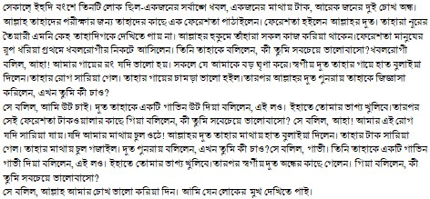

Slide 12
শব্দার্থ
ইহূদি
হষরত মুসা (আ) প্রবর্তিত ধর্মের অনুসারী
আমির
প্রধান, ধনী, ধনবান।
ধবল
সাদা (কুষ্ঠরোগ))

Slide 13
জোড়ায় কাজ
স্বর্গীয় দূত কতজন ইহুদিকে পরীক্ষা করেছিলেন? সুততার পুরস্কার গল্পে অন্ধ রোগী কীভাবে ভালো হলো ? ব্যাখ্যা করো?

Slide 14
দলীয় কাজ
ফেরেস্তা তিন ব্যাক্তির দুঃখ কিভাবে দূর করলেন?
সততা মানুষের ব্যক্তিত্বকে কিভাবে বিকশিত করে?

Slide 15
মুল্যায়ন
সততার পুরস্কার গল্পে কোন বংশের কথা উল্লেখ আছে?
তৃতীয় ইহুদি ব্যক্তির বৈশিষ্ঠ কি ছিল?
কে আল্লাহর দূতের কাছে গাভী চাইল?

Slide 16
মূল্যায়নের উত্তর
ইহুদি
অন্ধত্ব
টাকওয়ালা

Slide 17
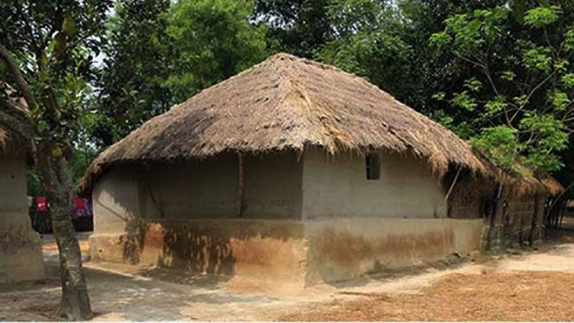
বাড়ীর কাজ
সততা মানুষের ব্যক্তিত্বকে কি ভাবে বিকশিত করে ১০ টি বাক্যে লিখ?

Slide 18
সবাইকে ধন্যবাদ

